Slide 1


Le Château de Pierrefonds N° 3

Slide 2
Le château de Pierrefonds est un imposant château fort situé à Pierrefonds, dans le département de l'Oise, en région des Hauts-de-France, à la lisière sud-est de la forêt de Compiègne, au nord de Paris

Slide 3


Slide 4
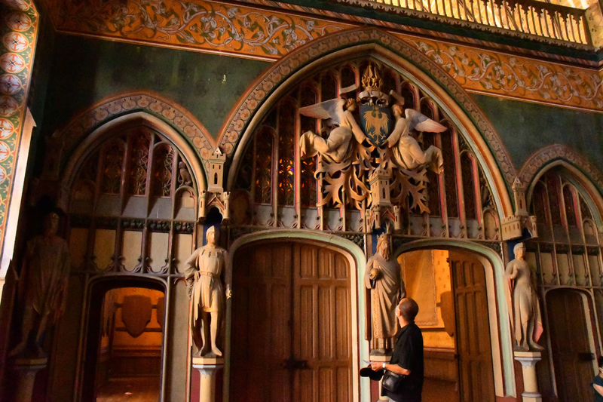

Slide 5
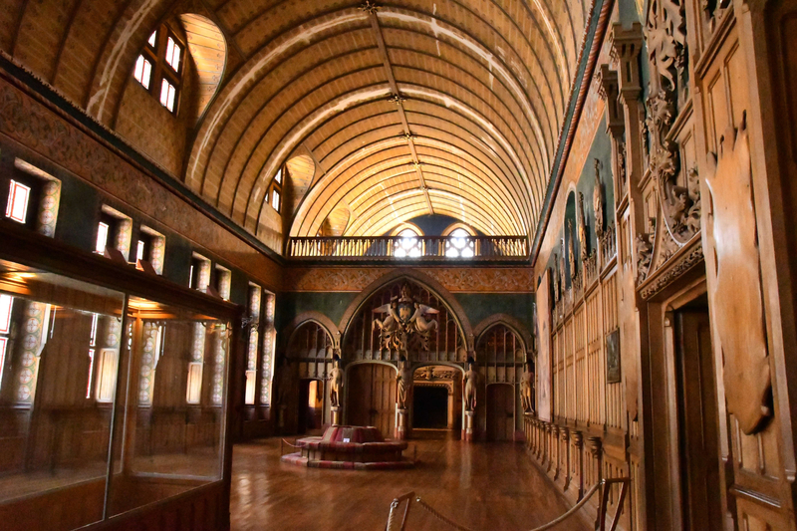

Slide 6
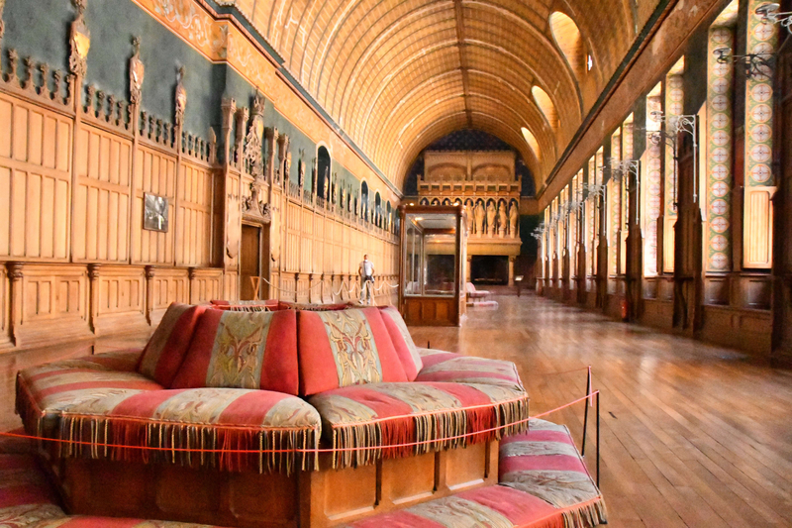

Slide 7
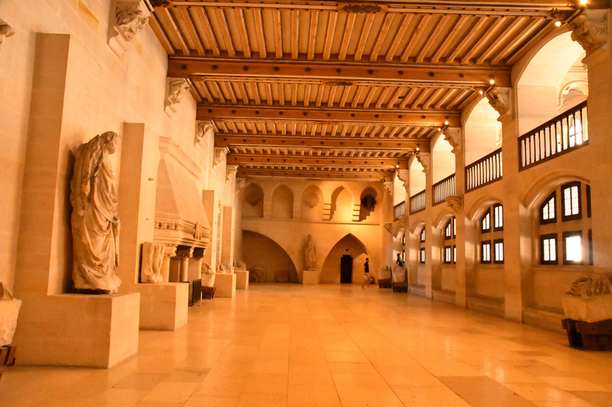

Slide 8
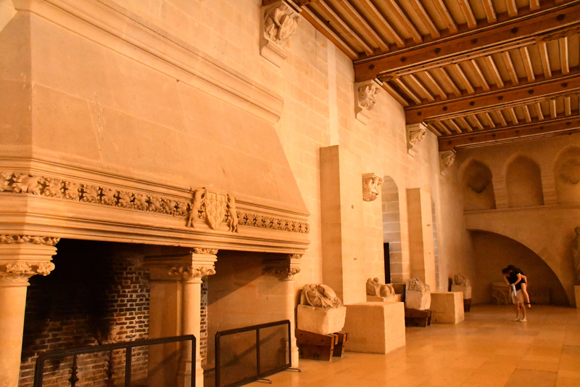

Slide 9
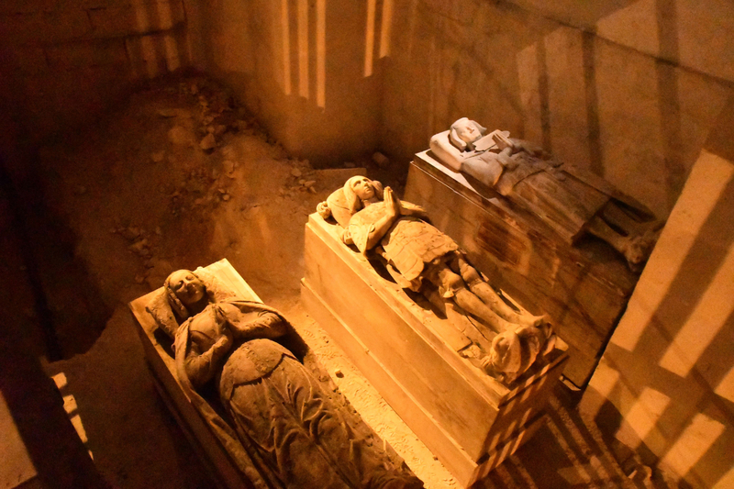

Slide 10
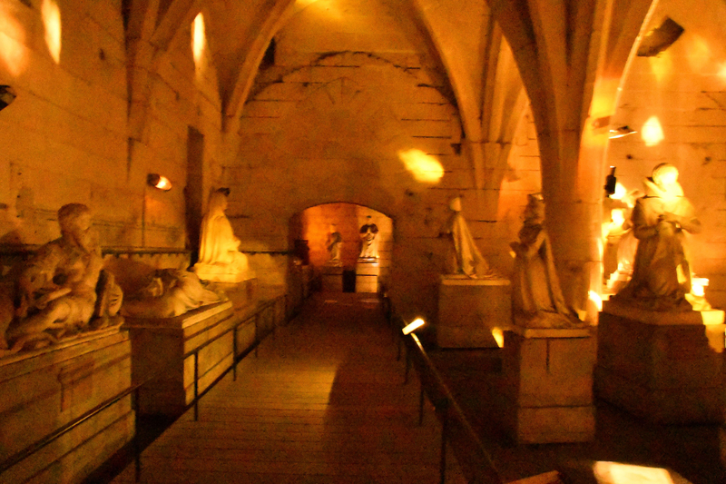

Slide 11
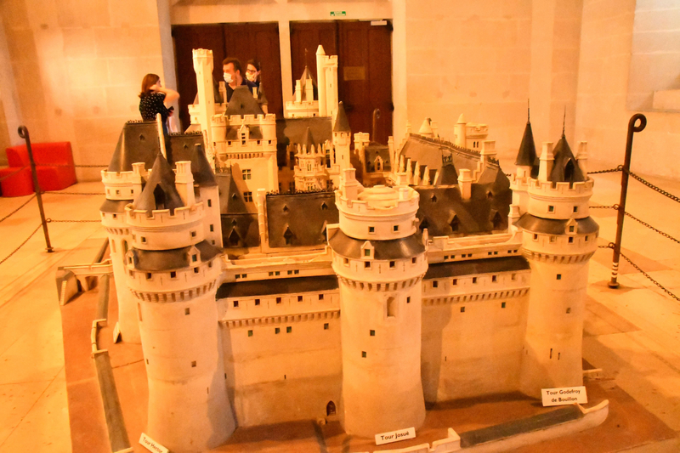

Slide 12


Slide 13


Slide 14


Slide 15

C’était
Château de Pierrefonds

